Slide 1


Stablepay Agentic Payment
汇报人: 包博文 贾越 杨世博
指导老师: 谭俊

Slide 2
项目背景
技术方案
最终成果
总结与展望
目录页
Contents Page
Notes:
我的汇报主要分为四部分：研究背景、技术方案、结果分析以及结论与展望。

Slide 3
项目背景
01
1.1 项目背景
传统金融支付体系完全围绕人类身份设计，依赖银行开户、人工KYC、绑卡验证等流程，存在账户体系复杂、资金托管风险高、跨境支付费率高、结算滞后、出金困难等诸多痛点。
AI Agent 作为新型智能执行主体，无身份证、无银行账户，可自主替人类完成采购、工具调用、付费订阅等操作，行业亟需一套适配 AI 的去中心化、无人化支付体系。
当 AI Agent 从对话工具升级为自主消费主体时，如何重构适配 AI 生态的支付底层逻辑？
账户体系复杂
AI
Stablepay
Agentic
Payment
x402
购买数字资源
结算滞后
Facilitator
USDC
出金困难
Notes:
研究尺度单一，缺乏动态研究
研究尺度上宏观（区域、总体规划）尺度居多，缺乏中微观（详细规划）尺度精细化研究，导致研究应用与实际规划工作存在一定脱节。
更加直观、可视化、科学制定
生态状况
当前我国发展面临的问题可以概括为两个方面：
1、生态资源环境消耗难以支撑持续发展
一方面，我国战略性资源、能源的人均保有量远低于世界平均水平；另一方面，我国的全要素生产率伴随GDP的提升不增反降，生态环境的承载能力几近极限。延续既有发展模式不仅无法在中国国土上实现“中国梦”，甚至会成为“全人类的悲剧和灾难”（2011年奥巴马在白宫接受澳大利亚电视采访时讲话）。双重压力倒逼我国的发展方式从粗放型向集约型、从外延型向内涵型、从资源消耗型向创新驱动型转变。
2、不平衡不充分发展难以满足人民需要
我国的城镇化已进入快速发展的中后期，但区域差距、城乡差距并未明显缩小，部分领域甚至逐步扩大。经济增速和结构发生深刻变化，经济质量、效率、动力亟待变革；以“工业园区、房地产”为代表的空间产品跟不上人民日益增长的美好生活需要，呈现普遍性的空间供给“过剩”和资本循环“断路”，而在“良好生态环境”这种最普惠民生福祉上，空间供给能力却是逐渐下降的
随着社会经济的发展，生态系统和自然资源经历着持续利用、退化和破坏的过程。为减少人类活动对生态系统带来的危害，生态系统服务理论逐渐成为生态保护政策的核心[64]。
2.1 识别政策保护的目标 2.2 确定政策保护的区域 2.3 明确政策保护的受益者

Slide 4
项目背景
02
1.2 技术概念
区别于传统人工支付模式，专为AI Agent打造的自动化支付体系，无需人工干预、无需人类身份校验，支持AI自主发起交易、校验订单、完成结算。
依托Solana公链USDC稳定币开展交易，解决传统跨境支付汇率波动、清算周期长、跨境受限问题，实现秒级链上结算、低成本资金流转，适配AI Skill轻量化付费场景。
Agentic Payment
稳定币
01
02
03
x402协议
基于HTTP 402 Payment Required迭代的轻量化智能支付协议，为本项目核心通信标准。可实现自动化支付拦截、交易校验、状态回调，适配AI工具按需付费、小额高频的交易场景。
Notes:
研究尺度单一，缺乏动态研究
研究尺度上宏观（区域、总体规划）尺度居多，缺乏中微观（详细规划）尺度精细化研究，导致研究应用与实际规划工作存在一定脱节。
更加直观、可视化、科学制定
生态状况
当前我国发展面临的问题可以概括为两个方面：
1、生态资源环境消耗难以支撑持续发展
一方面，我国战略性资源、能源的人均保有量远低于世界平均水平；另一方面，我国的全要素生产率伴随GDP的提升不增反降，生态环境的承载能力几近极限。延续既有发展模式不仅无法在中国国土上实现“中国梦”，甚至会成为“全人类的悲剧和灾难”（2011年奥巴马在白宫接受澳大利亚电视采访时讲话）。双重压力倒逼我国的发展方式从粗放型向集约型、从外延型向内涵型、从资源消耗型向创新驱动型转变。
2、不平衡不充分发展难以满足人民需要
我国的城镇化已进入快速发展的中后期，但区域差距、城乡差距并未明显缩小，部分领域甚至逐步扩大。经济增速和结构发生深刻变化，经济质量、效率、动力亟待变革；以“工业园区、房地产”为代表的空间产品跟不上人民日益增长的美好生活需要，呈现普遍性的空间供给“过剩”和资本循环“断路”，而在“良好生态环境”这种最普惠民生福祉上，空间供给能力却是逐渐下降的
随着社会经济的发展，生态系统和自然资源经历着持续利用、退化和破坏的过程。为减少人类活动对生态系统带来的危害，生态系统服务理论逐渐成为生态保护政策的核心[64]。
2.1 识别政策保护的目标 2.2 确定政策保护的区域 2.3 明确政策保护的受益者

Slide 5
项目背景
03
1.3 项目定位与切入点
项目定位
第一切入场景
生态扩展方向
为 Agent 提供一套可自主发起、可验证、可结算的稳定币支付底座，让支付不再依赖人类身份和人工确认流程。
从 ClawHub 切入，解决 Skill 作者希望获得报酬、Agent 自动购买工具和能力的问题（后续扩展到其他数字资源卖家）
双轨支持 OpenClaw 插件与 MCP SDK，后端从服务单一宿主升级为服务整个 Agent 生态。
我们的目标不是再做一个收银台，而是把 AI 如何支付 抽象成一套底层逻辑：谁可以付、何时可以付、付完如何验证与复用。
一句话总结：StablePay 希望成为 Web3 时代面向 AI Agent 的 PayPal 级支付基础设施。
Notes:
研究尺度单一，缺乏动态研究
研究尺度上宏观（区域、总体规划）尺度居多，缺乏中微观（详细规划）尺度精细化研究，导致研究应用与实际规划工作存在一定脱节。
更加直观、可视化、科学制定
生态状况
当前我国发展面临的问题可以概括为两个方面：
1、生态资源环境消耗难以支撑持续发展
一方面，我国战略性资源、能源的人均保有量远低于世界平均水平；另一方面，我国的全要素生产率伴随GDP的提升不增反降，生态环境的承载能力几近极限。延续既有发展模式不仅无法在中国国土上实现“中国梦”，甚至会成为“全人类的悲剧和灾难”（2011年奥巴马在白宫接受澳大利亚电视采访时讲话）。双重压力倒逼我国的发展方式从粗放型向集约型、从外延型向内涵型、从资源消耗型向创新驱动型转变。
2、不平衡不充分发展难以满足人民需要
我国的城镇化已进入快速发展的中后期，但区域差距、城乡差距并未明显缩小，部分领域甚至逐步扩大。经济增速和结构发生深刻变化，经济质量、效率、动力亟待变革；以“工业园区、房地产”为代表的空间产品跟不上人民日益增长的美好生活需要，呈现普遍性的空间供给“过剩”和资本循环“断路”，而在“良好生态环境”这种最普惠民生福祉上，空间供给能力却是逐渐下降的
随着社会经济的发展，生态系统和自然资源经历着持续利用、退化和破坏的过程。为减少人类活动对生态系统带来的危害，生态系统服务理论逐渐成为生态保护政策的核心[64]。
2.1 识别政策保护的目标 2.2 确定政策保护的区域 2.3 明确政策保护的受益者

Slide 6
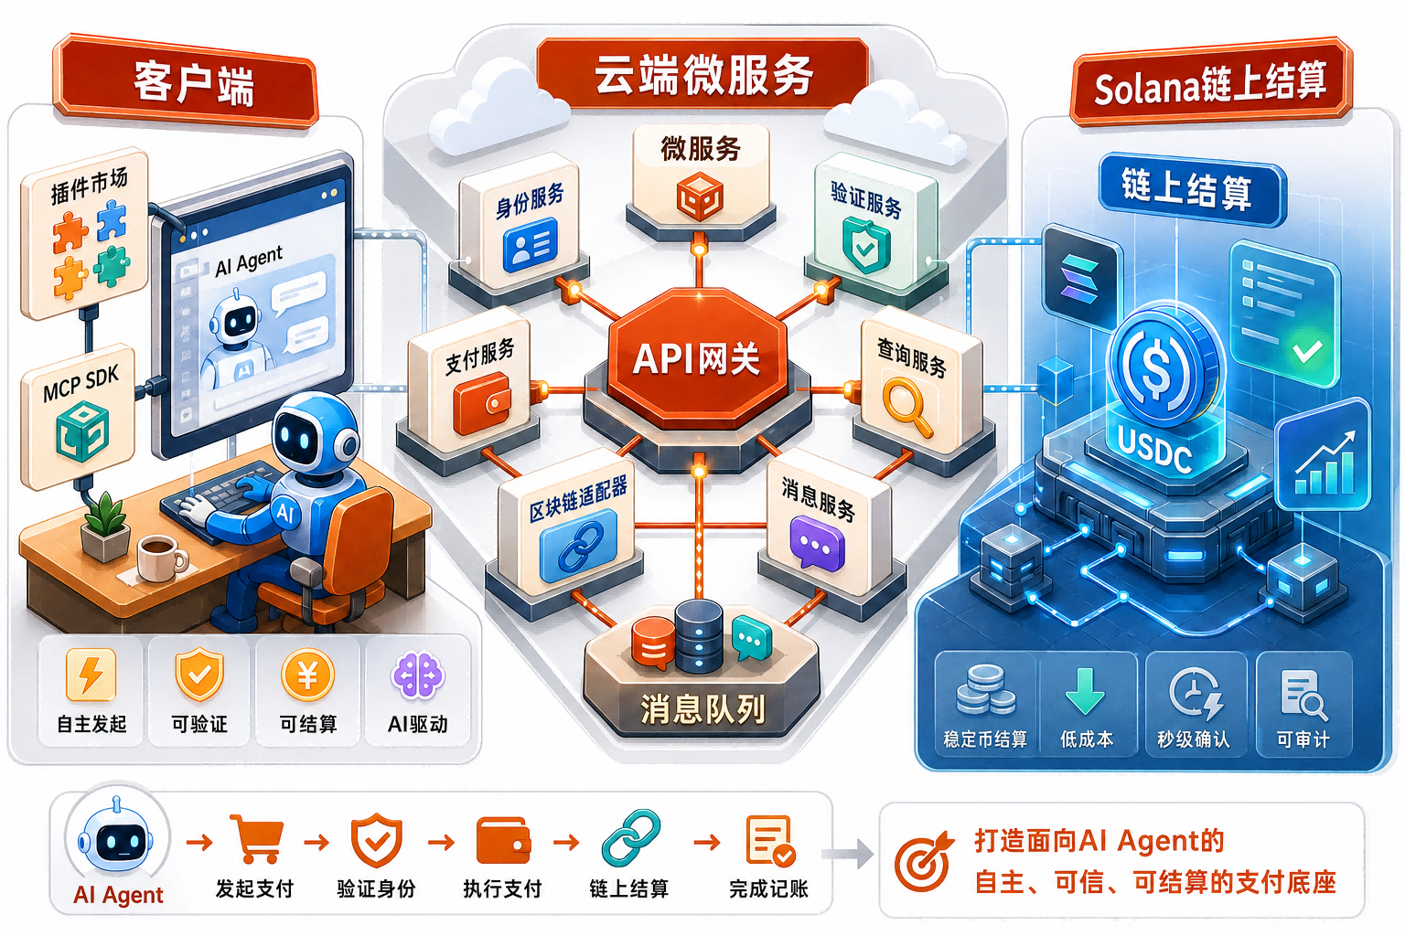
技术方案
04
2. 核心技术方案
本项目搭建客户端AI插件+Cloudwego全家桶微服务后端+阿里云云端部署流水线的全链路技术架构，从IDL接口规范出发，实现开发标准化、服务解耦化、部署自动化，完整覆盖AI Agent支付全流程能力。
三层设计
客户端层 本地钱包、DID、额度策略
服务层 网关、支付、验证、查询协作
结算层 Solana + USDC 完成最终转账
让 Agent 的每一笔支付都「能做、敢做、查得清」
Notes:
研究尺度单一，缺乏动态研究
研究尺度上宏观（区域、总体规划）尺度居多，缺乏中微观（详细规划）尺度精细化研究，导致研究应用与实际规划工作存在一定脱节。
更加直观、可视化、科学制定
生态状况
当前我国发展面临的问题可以概括为两个方面：
1、生态资源环境消耗难以支撑持续发展
一方面，我国战略性资源、能源的人均保有量远低于世界平均水平；另一方面，我国的全要素生产率伴随GDP的提升不增反降，生态环境的承载能力几近极限。延续既有发展模式不仅无法在中国国土上实现“中国梦”，甚至会成为“全人类的悲剧和灾难”（2011年奥巴马在白宫接受澳大利亚电视采访时讲话）。双重压力倒逼我国的发展方式从粗放型向集约型、从外延型向内涵型、从资源消耗型向创新驱动型转变。
2、不平衡不充分发展难以满足人民需要
我国的城镇化已进入快速发展的中后期，但区域差距、城乡差距并未明显缩小，部分领域甚至逐步扩大。经济增速和结构发生深刻变化，经济质量、效率、动力亟待变革；以“工业园区、房地产”为代表的空间产品跟不上人民日益增长的美好生活需要，呈现普遍性的空间供给“过剩”和资本循环“断路”，而在“良好生态环境”这种最普惠民生福祉上，空间供给能力却是逐渐下降的
随着社会经济的发展，生态系统和自然资源经历着持续利用、退化和破坏的过程。为减少人类活动对生态系统带来的危害，生态系统服务理论逐渐成为生态保护政策的核心[64]。
2.1 识别政策保护的目标 2.2 确定政策保护的区域 2.3 明确政策保护的受益者

Slide 7
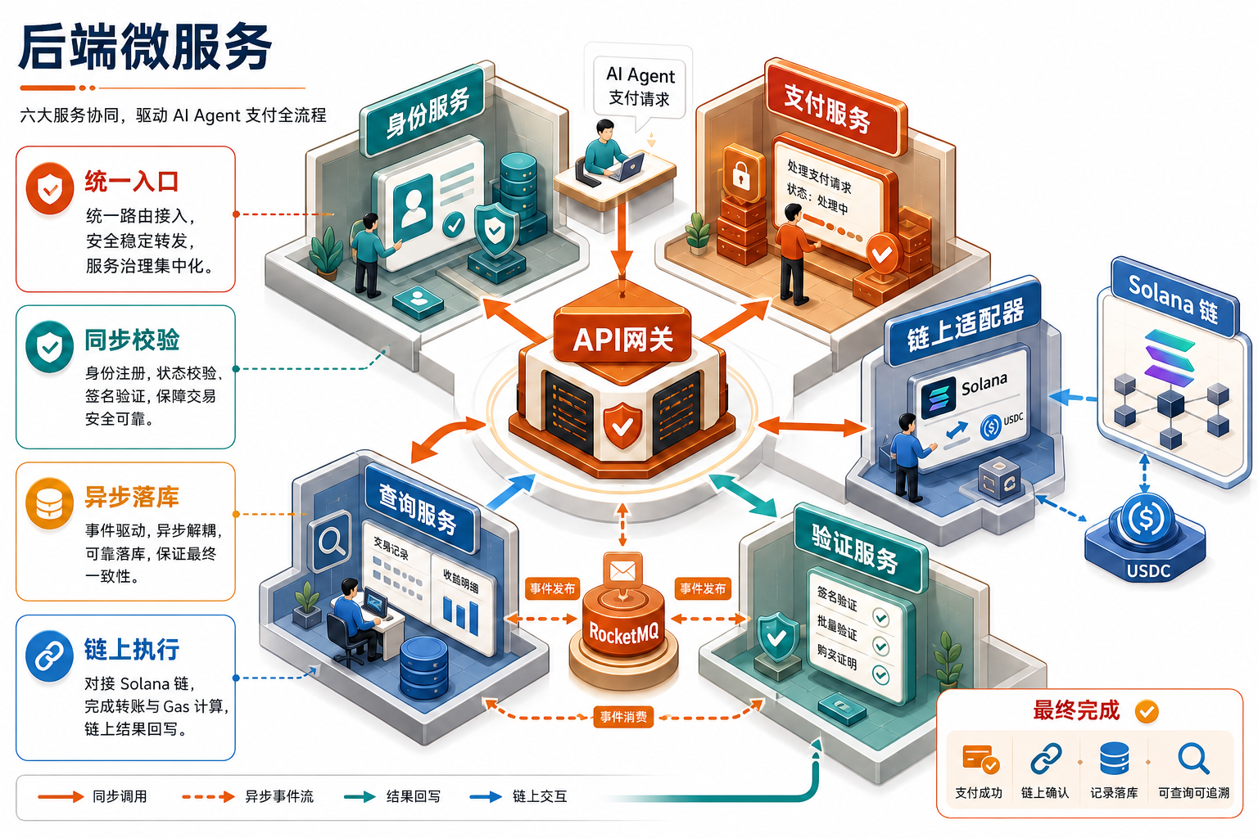
技术方案
05
2.1 后端微服务
后端不是一个「大接口」，而是把身份、支付、查询、验单拆成独立服务，再用 API Gateway 和消息队列把它们组织起来。
同步调用
网关分发后，关键链路通过 Kitex RPC 快速完成。
异步解耦
支付成功后发布事件，验证服务异步落购买记录。
工程价值
单个服务职责更清晰，也更适合后续扩容与迭代。
Notes:
研究尺度单一，缺乏动态研究
研究尺度上宏观（区域、总体规划）尺度居多，缺乏中微观（详细规划）尺度精细化研究，导致研究应用与实际规划工作存在一定脱节。
更加直观、可视化、科学制定
生态状况
当前我国发展面临的问题可以概括为两个方面：
1、生态资源环境消耗难以支撑持续发展
一方面，我国战略性资源、能源的人均保有量远低于世界平均水平；另一方面，我国的全要素生产率伴随GDP的提升不增反降，生态环境的承载能力几近极限。延续既有发展模式不仅无法在中国国土上实现“中国梦”，甚至会成为“全人类的悲剧和灾难”（2011年奥巴马在白宫接受澳大利亚电视采访时讲话）。双重压力倒逼我国的发展方式从粗放型向集约型、从外延型向内涵型、从资源消耗型向创新驱动型转变。
2、不平衡不充分发展难以满足人民需要
我国的城镇化已进入快速发展的中后期，但区域差距、城乡差距并未明显缩小，部分领域甚至逐步扩大。经济增速和结构发生深刻变化，经济质量、效率、动力亟待变革；以“工业园区、房地产”为代表的空间产品跟不上人民日益增长的美好生活需要，呈现普遍性的空间供给“过剩”和资本循环“断路”，而在“良好生态环境”这种最普惠民生福祉上，空间供给能力却是逐渐下降的
随着社会经济的发展，生态系统和自然资源经历着持续利用、退化和破坏的过程。为减少人类活动对生态系统带来的危害，生态系统服务理论逐渐成为生态保护政策的核心[64]。
2.1 识别政策保护的目标 2.2 确定政策保护的区域 2.3 明确政策保护的受益者

Slide 8
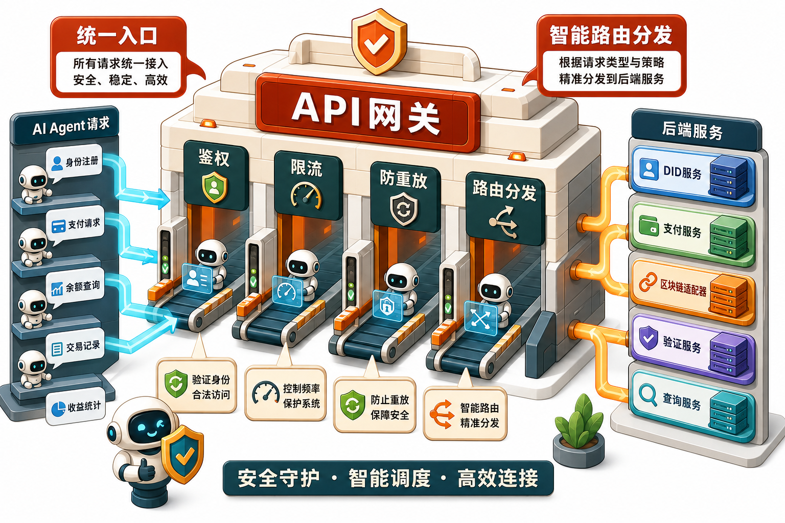
技术方案
06
2.1.1 API Gateway
服务职责
API Gateway 是 StablePay 后端的统一接入入口，负责把所有外部请求安全、稳定地转发到具体微服务。
关键能力
/api/v1/{did,payment,verify,query,revenue,sales} 21 条核心路由的核心承接；
按路径和方法分发请求，让客户端始终只面对一个入口；
将鉴权、限流、防重放等横切逻辑集中治理，避免下游服务重复实现。
Notes:
研究尺度单一，缺乏动态研究
研究尺度上宏观（区域、总体规划）尺度居多，缺乏中微观（详细规划）尺度精细化研究，导致研究应用与实际规划工作存在一定脱节。
更加直观、可视化、科学制定
生态状况
当前我国发展面临的问题可以概括为两个方面：
1、生态资源环境消耗难以支撑持续发展
一方面，我国战略性资源、能源的人均保有量远低于世界平均水平；另一方面，我国的全要素生产率伴随GDP的提升不增反降，生态环境的承载能力几近极限。延续既有发展模式不仅无法在中国国土上实现“中国梦”，甚至会成为“全人类的悲剧和灾难”（2011年奥巴马在白宫接受澳大利亚电视采访时讲话）。双重压力倒逼我国的发展方式从粗放型向集约型、从外延型向内涵型、从资源消耗型向创新驱动型转变。
2、不平衡不充分发展难以满足人民需要
我国的城镇化已进入快速发展的中后期，但区域差距、城乡差距并未明显缩小，部分领域甚至逐步扩大。经济增速和结构发生深刻变化，经济质量、效率、动力亟待变革；以“工业园区、房地产”为代表的空间产品跟不上人民日益增长的美好生活需要，呈现普遍性的空间供给“过剩”和资本循环“断路”，而在“良好生态环境”这种最普惠民生福祉上，空间供给能力却是逐渐下降的
随着社会经济的发展，生态系统和自然资源经历着持续利用、退化和破坏的过程。为减少人类活动对生态系统带来的危害，生态系统服务理论逐渐成为生态保护政策的核心[64]。
2.1 识别政策保护的目标 2.2 确定政策保护的区域 2.3 明确政策保护的受益者

Slide 9
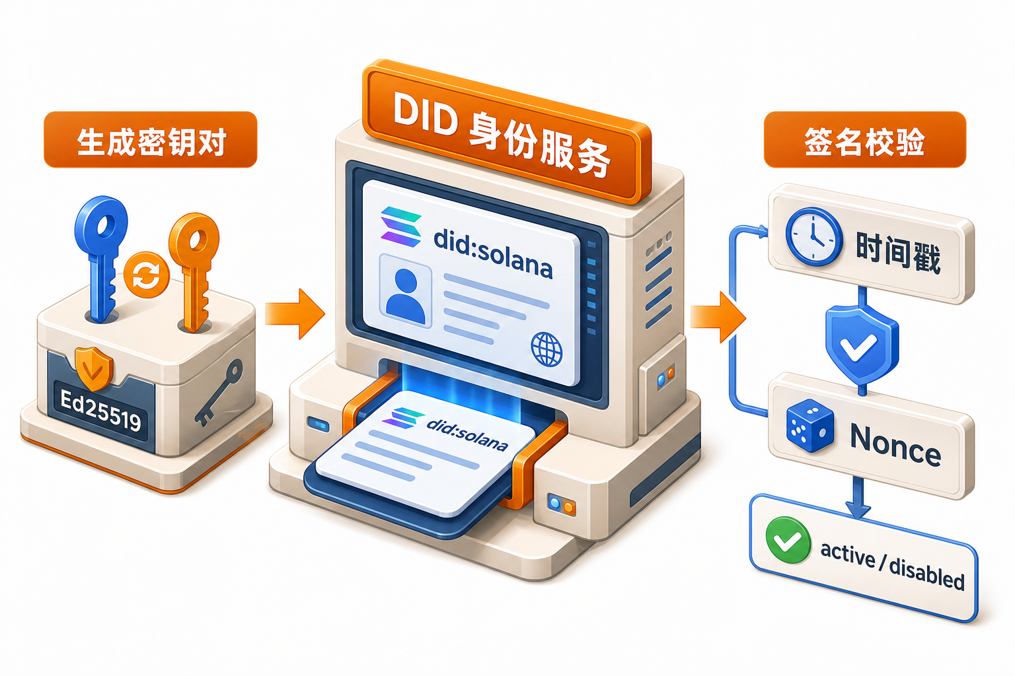
技术方案
07
2.1.2 DID Service
DID Service 为 AI Agent 生成并管理去中心化身份，是整套系统最底层、最基础的身份能力提供者。
生成 Ed25519 密钥对并拼装 did:solana:<pubkey> 身份标识
提供身份注册、查询、验签、状态管理等基础能力
所有支付请求都可先由 DID 服务完成签名校验
Notes:
研究尺度单一，缺乏动态研究
研究尺度上宏观（区域、总体规划）尺度居多，缺乏中微观（详细规划）尺度精细化研究，导致研究应用与实际规划工作存在一定脱节。
更加直观、可视化、科学制定
生态状况
当前我国发展面临的问题可以概括为两个方面：
1、生态资源环境消耗难以支撑持续发展
一方面，我国战略性资源、能源的人均保有量远低于世界平均水平；另一方面，我国的全要素生产率伴随GDP的提升不增反降，生态环境的承载能力几近极限。延续既有发展模式不仅无法在中国国土上实现“中国梦”，甚至会成为“全人类的悲剧和灾难”（2011年奥巴马在白宫接受澳大利亚电视采访时讲话）。双重压力倒逼我国的发展方式从粗放型向集约型、从外延型向内涵型、从资源消耗型向创新驱动型转变。
2、不平衡不充分发展难以满足人民需要
我国的城镇化已进入快速发展的中后期，但区域差距、城乡差距并未明显缩小，部分领域甚至逐步扩大。经济增速和结构发生深刻变化，经济质量、效率、动力亟待变革；以“工业园区、房地产”为代表的空间产品跟不上人民日益增长的美好生活需要，呈现普遍性的空间供给“过剩”和资本循环“断路”，而在“良好生态环境”这种最普惠民生福祉上，空间供给能力却是逐渐下降的
随着社会经济的发展，生态系统和自然资源经历着持续利用、退化和破坏的过程。为减少人类活动对生态系统带来的危害，生态系统服务理论逐渐成为生态保护政策的核心[64]。
2.1 识别政策保护的目标 2.2 确定政策保护的区域 2.3 明确政策保护的受益者

Slide 10
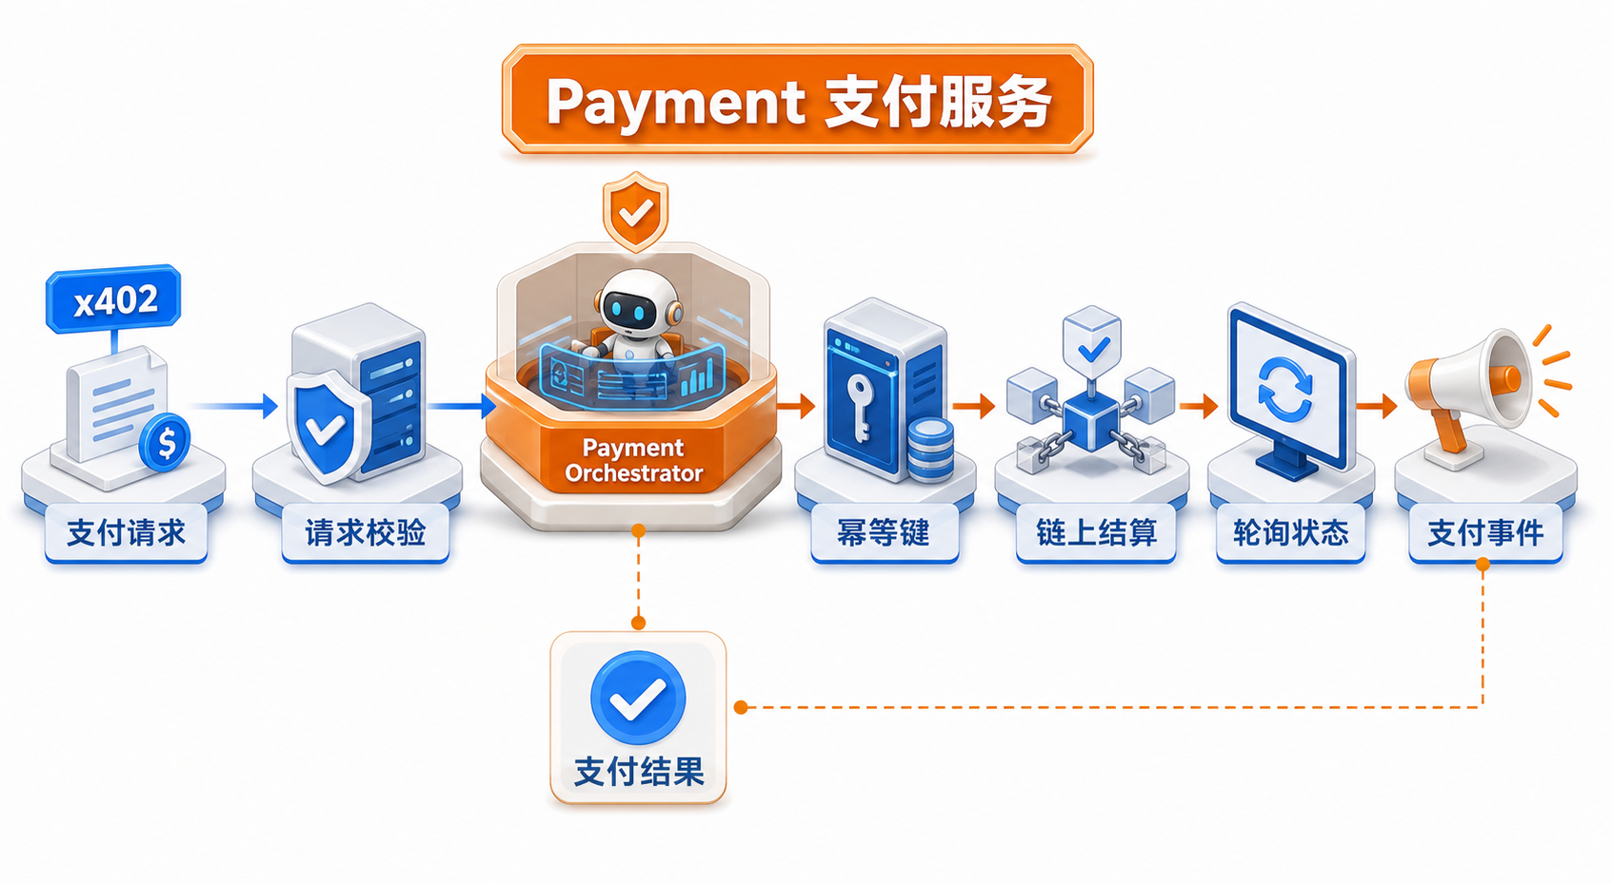
技术方案
08
2.1.3 Payment Service
服务职责
Payment Service 是支付链路核心，负责处理 x402 协议、协调链上转账，并保证交易可重试、不可重复扣款。
Notes:
研究尺度单一，缺乏动态研究
研究尺度上宏观（区域、总体规划）尺度居多，缺乏中微观（详细规划）尺度精细化研究，导致研究应用与实际规划工作存在一定脱节。
更加直观、可视化、科学制定
生态状况
当前我国发展面临的问题可以概括为两个方面：
1、生态资源环境消耗难以支撑持续发展
一方面，我国战略性资源、能源的人均保有量远低于世界平均水平；另一方面，我国的全要素生产率伴随GDP的提升不增反降，生态环境的承载能力几近极限。延续既有发展模式不仅无法在中国国土上实现“中国梦”，甚至会成为“全人类的悲剧和灾难”（2011年奥巴马在白宫接受澳大利亚电视采访时讲话）。双重压力倒逼我国的发展方式从粗放型向集约型、从外延型向内涵型、从资源消耗型向创新驱动型转变。
2、不平衡不充分发展难以满足人民需要
我国的城镇化已进入快速发展的中后期，但区域差距、城乡差距并未明显缩小，部分领域甚至逐步扩大。经济增速和结构发生深刻变化，经济质量、效率、动力亟待变革；以“工业园区、房地产”为代表的空间产品跟不上人民日益增长的美好生活需要，呈现普遍性的空间供给“过剩”和资本循环“断路”，而在“良好生态环境”这种最普惠民生福祉上，空间供给能力却是逐渐下降的
随着社会经济的发展，生态系统和自然资源经历着持续利用、退化和破坏的过程。为减少人类活动对生态系统带来的危害，生态系统服务理论逐渐成为生态保护政策的核心[64]。
2.1 识别政策保护的目标 2.2 确定政策保护的区域 2.3 明确政策保护的受益者

Slide 11
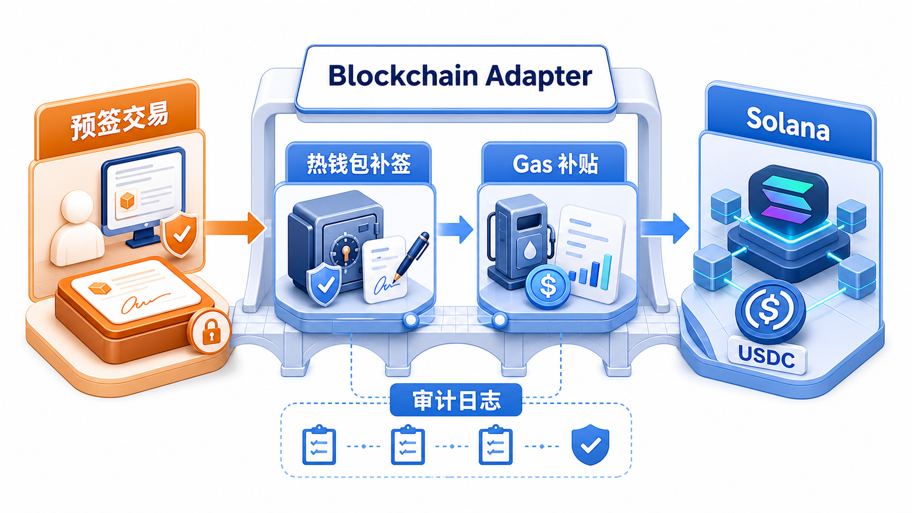
技术方案
09
2.1.4 Blockchain Adapter
Blockchain Adapter 把业务支付语义翻译成 Solana 链上动作，是系统与真实稳定币网络交互的执行层。
Notes:
研究尺度单一，缺乏动态研究
研究尺度上宏观（区域、总体规划）尺度居多，缺乏中微观（详细规划）尺度精细化研究，导致研究应用与实际规划工作存在一定脱节。
更加直观、可视化、科学制定
生态状况
当前我国发展面临的问题可以概括为两个方面：
1、生态资源环境消耗难以支撑持续发展
一方面，我国战略性资源、能源的人均保有量远低于世界平均水平；另一方面，我国的全要素生产率伴随GDP的提升不增反降，生态环境的承载能力几近极限。延续既有发展模式不仅无法在中国国土上实现“中国梦”，甚至会成为“全人类的悲剧和灾难”（2011年奥巴马在白宫接受澳大利亚电视采访时讲话）。双重压力倒逼我国的发展方式从粗放型向集约型、从外延型向内涵型、从资源消耗型向创新驱动型转变。
2、不平衡不充分发展难以满足人民需要
我国的城镇化已进入快速发展的中后期，但区域差距、城乡差距并未明显缩小，部分领域甚至逐步扩大。经济增速和结构发生深刻变化，经济质量、效率、动力亟待变革；以“工业园区、房地产”为代表的空间产品跟不上人民日益增长的美好生活需要，呈现普遍性的空间供给“过剩”和资本循环“断路”，而在“良好生态环境”这种最普惠民生福祉上，空间供给能力却是逐渐下降的
随着社会经济的发展，生态系统和自然资源经历着持续利用、退化和破坏的过程。为减少人类活动对生态系统带来的危害，生态系统服务理论逐渐成为生态保护政策的核心[64]。
2.1 识别政策保护的目标 2.2 确定政策保护的区域 2.3 明确政策保护的受益者

Slide 12
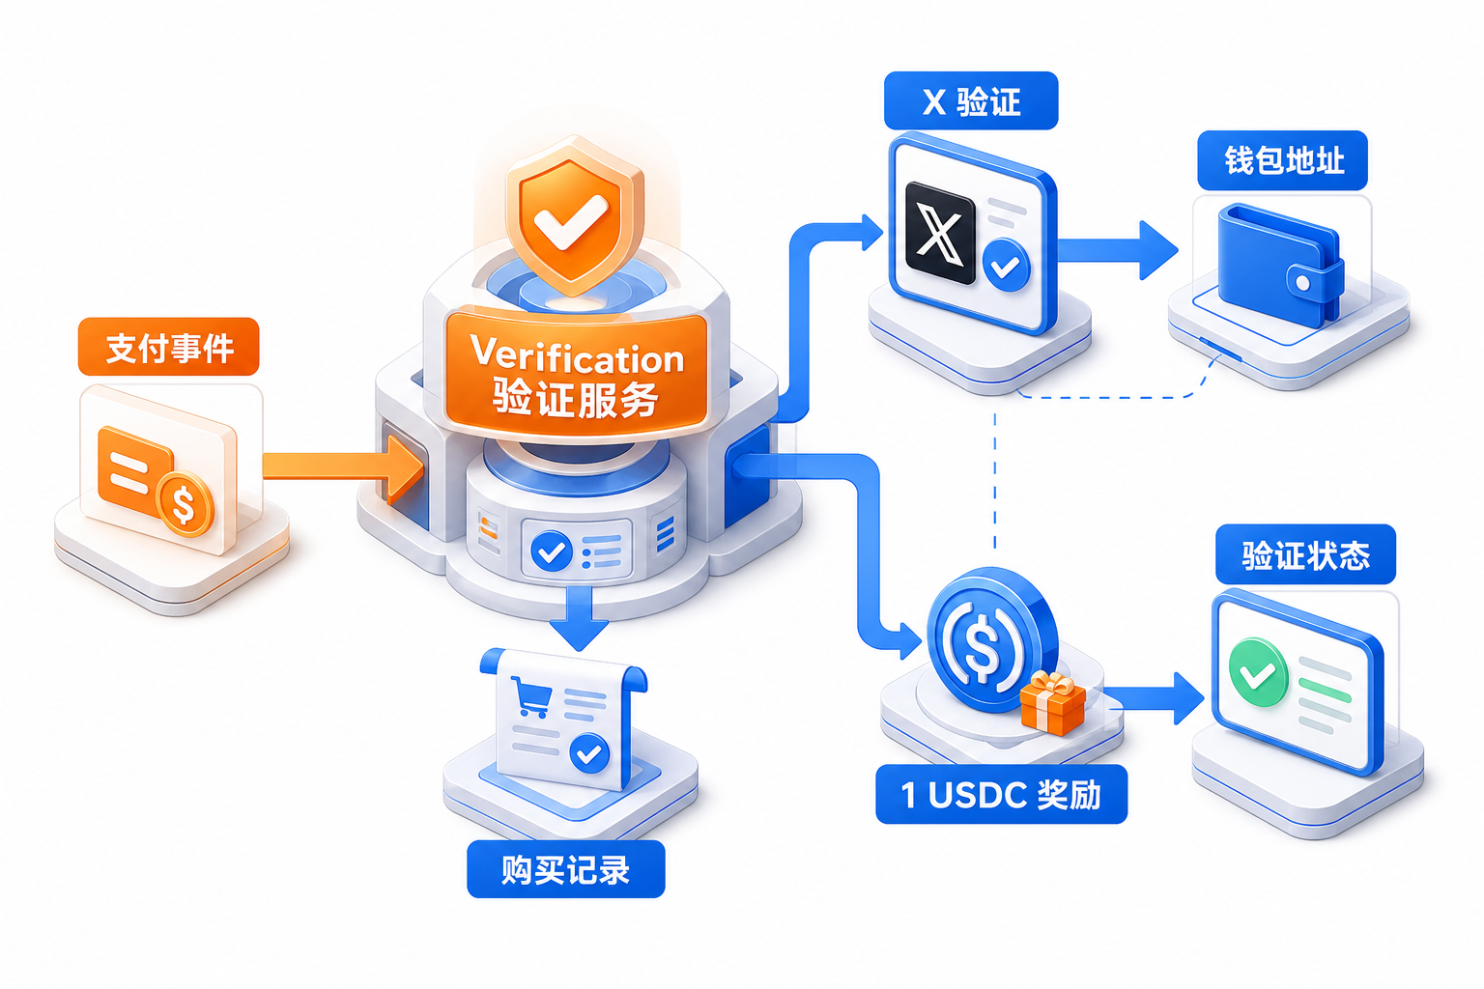
技术方案
10
2.1.5 Verification Service
服务职责
Verification Service 负责把链上支付转化为平台已购买的可信证明，同时承担 X 验证与新用户激励发放。
订阅 payment_events，把 agent 与 skill 的购买关系写入 purchase_records
对外提供单次验证、批量验证、购买证明查询等 RPC 能力
实现 X 推文绑定验证与 1 USDC onboarding 奖励发放
Notes:
研究尺度单一，缺乏动态研究
研究尺度上宏观（区域、总体规划）尺度居多，缺乏中微观（详细规划）尺度精细化研究，导致研究应用与实际规划工作存在一定脱节。
更加直观、可视化、科学制定
生态状况
当前我国发展面临的问题可以概括为两个方面：
1、生态资源环境消耗难以支撑持续发展
一方面，我国战略性资源、能源的人均保有量远低于世界平均水平；另一方面，我国的全要素生产率伴随GDP的提升不增反降，生态环境的承载能力几近极限。延续既有发展模式不仅无法在中国国土上实现“中国梦”，甚至会成为“全人类的悲剧和灾难”（2011年奥巴马在白宫接受澳大利亚电视采访时讲话）。双重压力倒逼我国的发展方式从粗放型向集约型、从外延型向内涵型、从资源消耗型向创新驱动型转变。
2、不平衡不充分发展难以满足人民需要
我国的城镇化已进入快速发展的中后期，但区域差距、城乡差距并未明显缩小，部分领域甚至逐步扩大。经济增速和结构发生深刻变化，经济质量、效率、动力亟待变革；以“工业园区、房地产”为代表的空间产品跟不上人民日益增长的美好生活需要，呈现普遍性的空间供给“过剩”和资本循环“断路”，而在“良好生态环境”这种最普惠民生福祉上，空间供给能力却是逐渐下降的
随着社会经济的发展，生态系统和自然资源经历着持续利用、退化和破坏的过程。为减少人类活动对生态系统带来的危害，生态系统服务理论逐渐成为生态保护政策的核心[64]。
2.1 识别政策保护的目标 2.2 确定政策保护的区域 2.3 明确政策保护的受益者

Slide 13
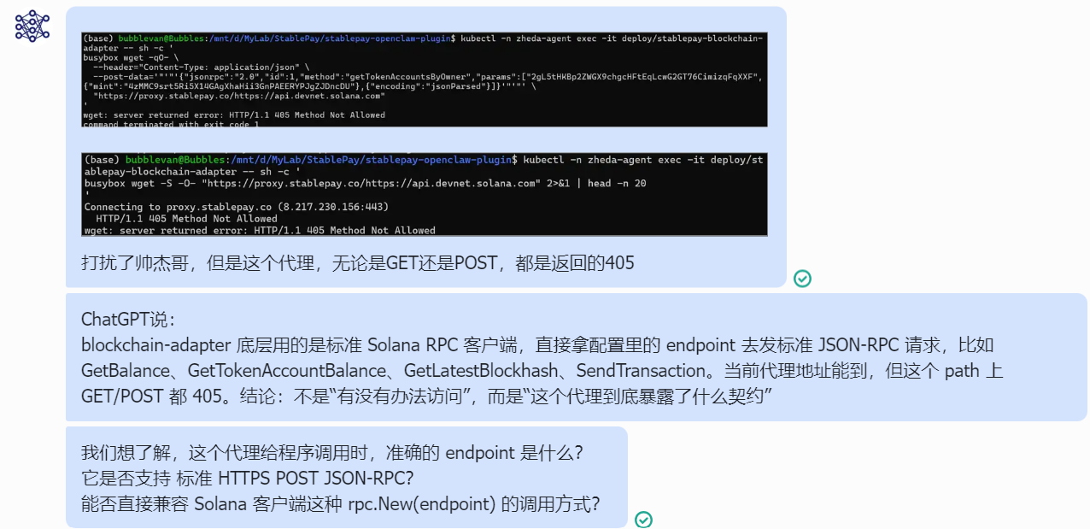
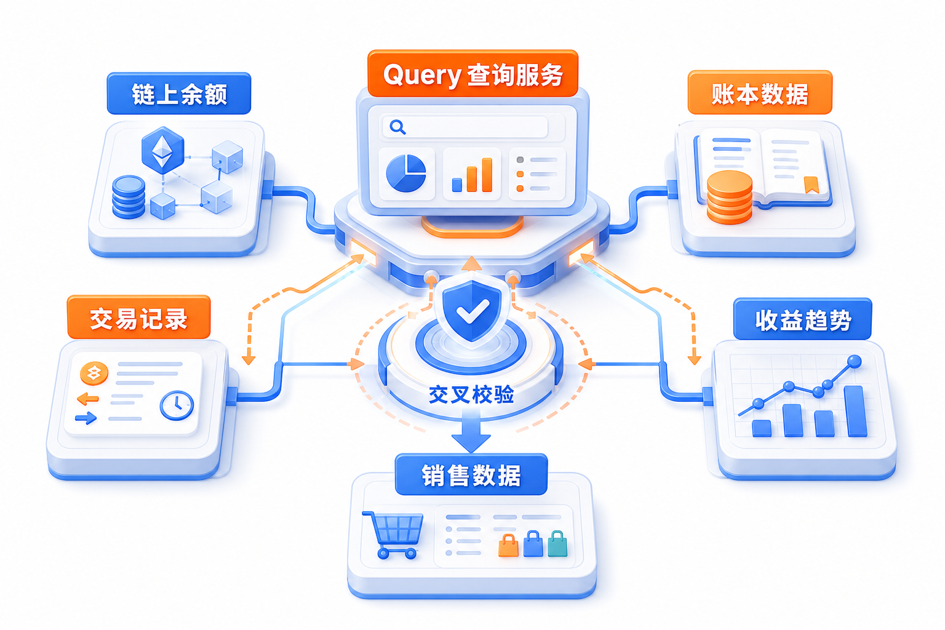
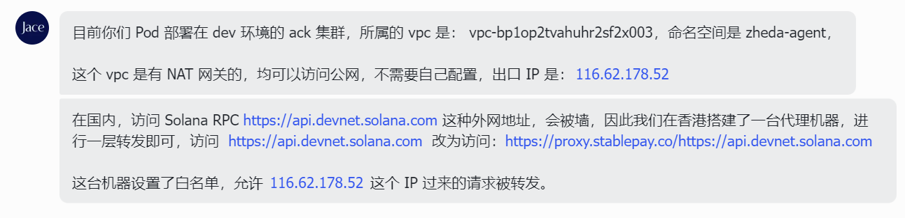
技术方案
11
2.1.6 Query Service
Query Service 面向用户和商家提供余额、交易、收益与销售查询，是支付能力产品化后的可视化出口。
设计亮点：
同时服务买家侧余额查询和商家侧收益、销售明细查询。
支持内部交易同步接口，作为 MQ 消费后的幂等写入入口。
Notes:
研究尺度单一，缺乏动态研究
研究尺度上宏观（区域、总体规划）尺度居多，缺乏中微观（详细规划）尺度精细化研究，导致研究应用与实际规划工作存在一定脱节。
更加直观、可视化、科学制定
生态状况
当前我国发展面临的问题可以概括为两个方面：
1、生态资源环境消耗难以支撑持续发展
一方面，我国战略性资源、能源的人均保有量远低于世界平均水平；另一方面，我国的全要素生产率伴随GDP的提升不增反降，生态环境的承载能力几近极限。延续既有发展模式不仅无法在中国国土上实现“中国梦”，甚至会成为“全人类的悲剧和灾难”（2011年奥巴马在白宫接受澳大利亚电视采访时讲话）。双重压力倒逼我国的发展方式从粗放型向集约型、从外延型向内涵型、从资源消耗型向创新驱动型转变。
2、不平衡不充分发展难以满足人民需要
我国的城镇化已进入快速发展的中后期，但区域差距、城乡差距并未明显缩小，部分领域甚至逐步扩大。经济增速和结构发生深刻变化，经济质量、效率、动力亟待变革；以“工业园区、房地产”为代表的空间产品跟不上人民日益增长的美好生活需要，呈现普遍性的空间供给“过剩”和资本循环“断路”，而在“良好生态环境”这种最普惠民生福祉上，空间供给能力却是逐渐下降的
随着社会经济的发展，生态系统和自然资源经历着持续利用、退化和破坏的过程。为减少人类活动对生态系统带来的危害，生态系统服务理论逐渐成为生态保护政策的核心[64]。
2.1 识别政策保护的目标 2.2 确定政策保护的区域 2.3 明确政策保护的受益者

Slide 14
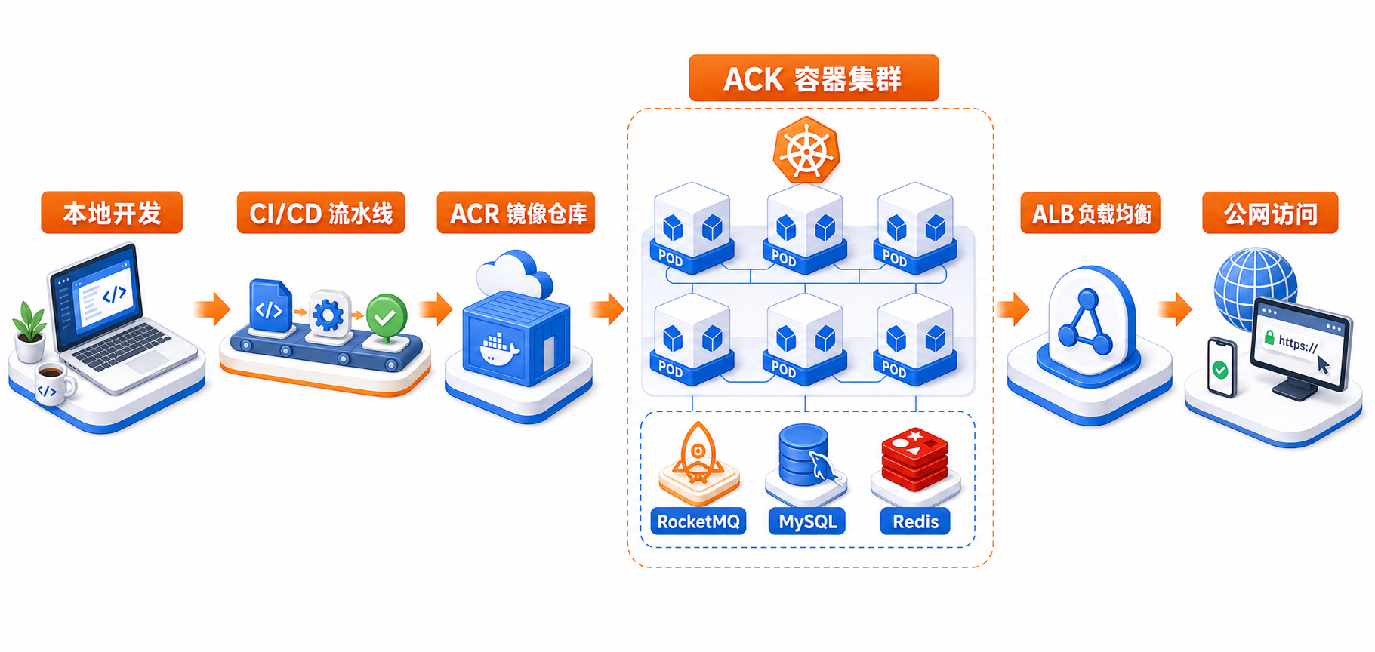
技术方案
12
2.2 云端运维
我们把多微服务系统真正部署到云端，形成从本地开发、镜像构建、集群运行到公网访问的完整交付链路。
ACK 容器编排
统一承载业务服务与中间件运行
ACR 镜像仓库
镜像统一托管，发布入口标准化
消息与存储
RocketMQ,MySQL,Redis 共同支撑链路
公网接入
ALB 统一承接外部访问与域名流量
Notes:
研究尺度单一，缺乏动态研究
研究尺度上宏观（区域、总体规划）尺度居多，缺乏中微观（详细规划）尺度精细化研究，导致研究应用与实际规划工作存在一定脱节。
更加直观、可视化、科学制定
生态状况
当前我国发展面临的问题可以概括为两个方面：
1、生态资源环境消耗难以支撑持续发展
一方面，我国战略性资源、能源的人均保有量远低于世界平均水平；另一方面，我国的全要素生产率伴随GDP的提升不增反降，生态环境的承载能力几近极限。延续既有发展模式不仅无法在中国国土上实现“中国梦”，甚至会成为“全人类的悲剧和灾难”（2011年奥巴马在白宫接受澳大利亚电视采访时讲话）。双重压力倒逼我国的发展方式从粗放型向集约型、从外延型向内涵型、从资源消耗型向创新驱动型转变。
2、不平衡不充分发展难以满足人民需要
我国的城镇化已进入快速发展的中后期，但区域差距、城乡差距并未明显缩小，部分领域甚至逐步扩大。经济增速和结构发生深刻变化，经济质量、效率、动力亟待变革；以“工业园区、房地产”为代表的空间产品跟不上人民日益增长的美好生活需要，呈现普遍性的空间供给“过剩”和资本循环“断路”，而在“良好生态环境”这种最普惠民生福祉上，空间供给能力却是逐渐下降的
随着社会经济的发展，生态系统和自然资源经历着持续利用、退化和破坏的过程。为减少人类活动对生态系统带来的危害，生态系统服务理论逐渐成为生态保护政策的核心[64]。
2.1 识别政策保护的目标 2.2 确定政策保护的区域 2.3 明确政策保护的受益者

Slide 15
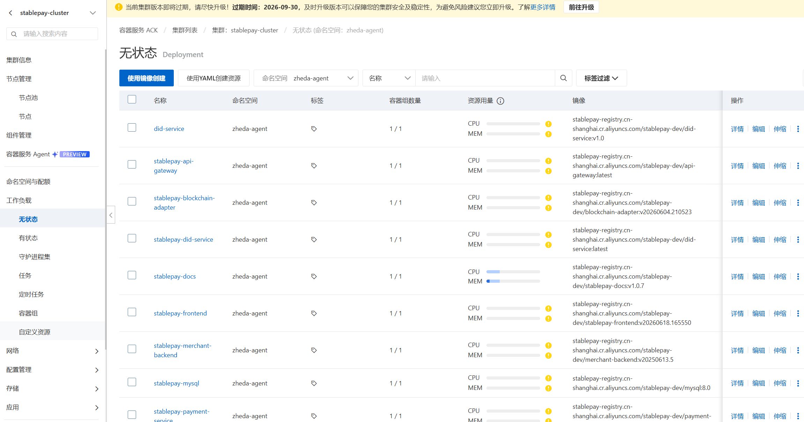
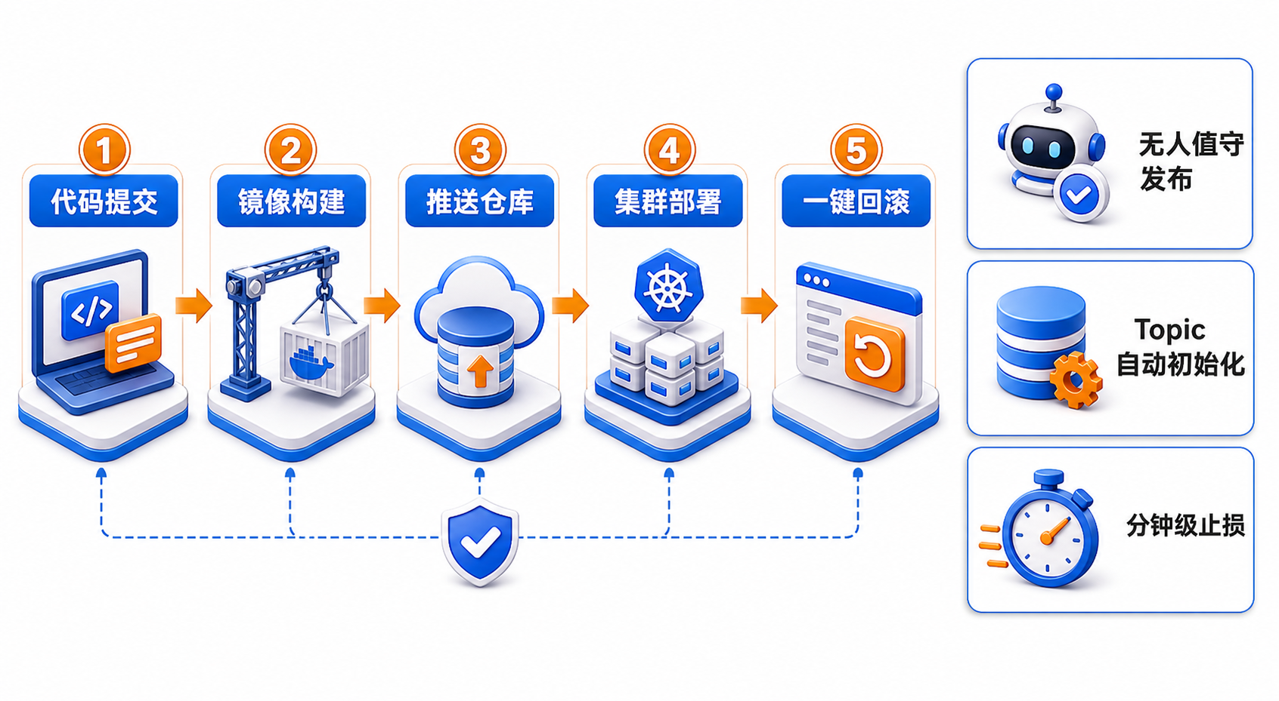
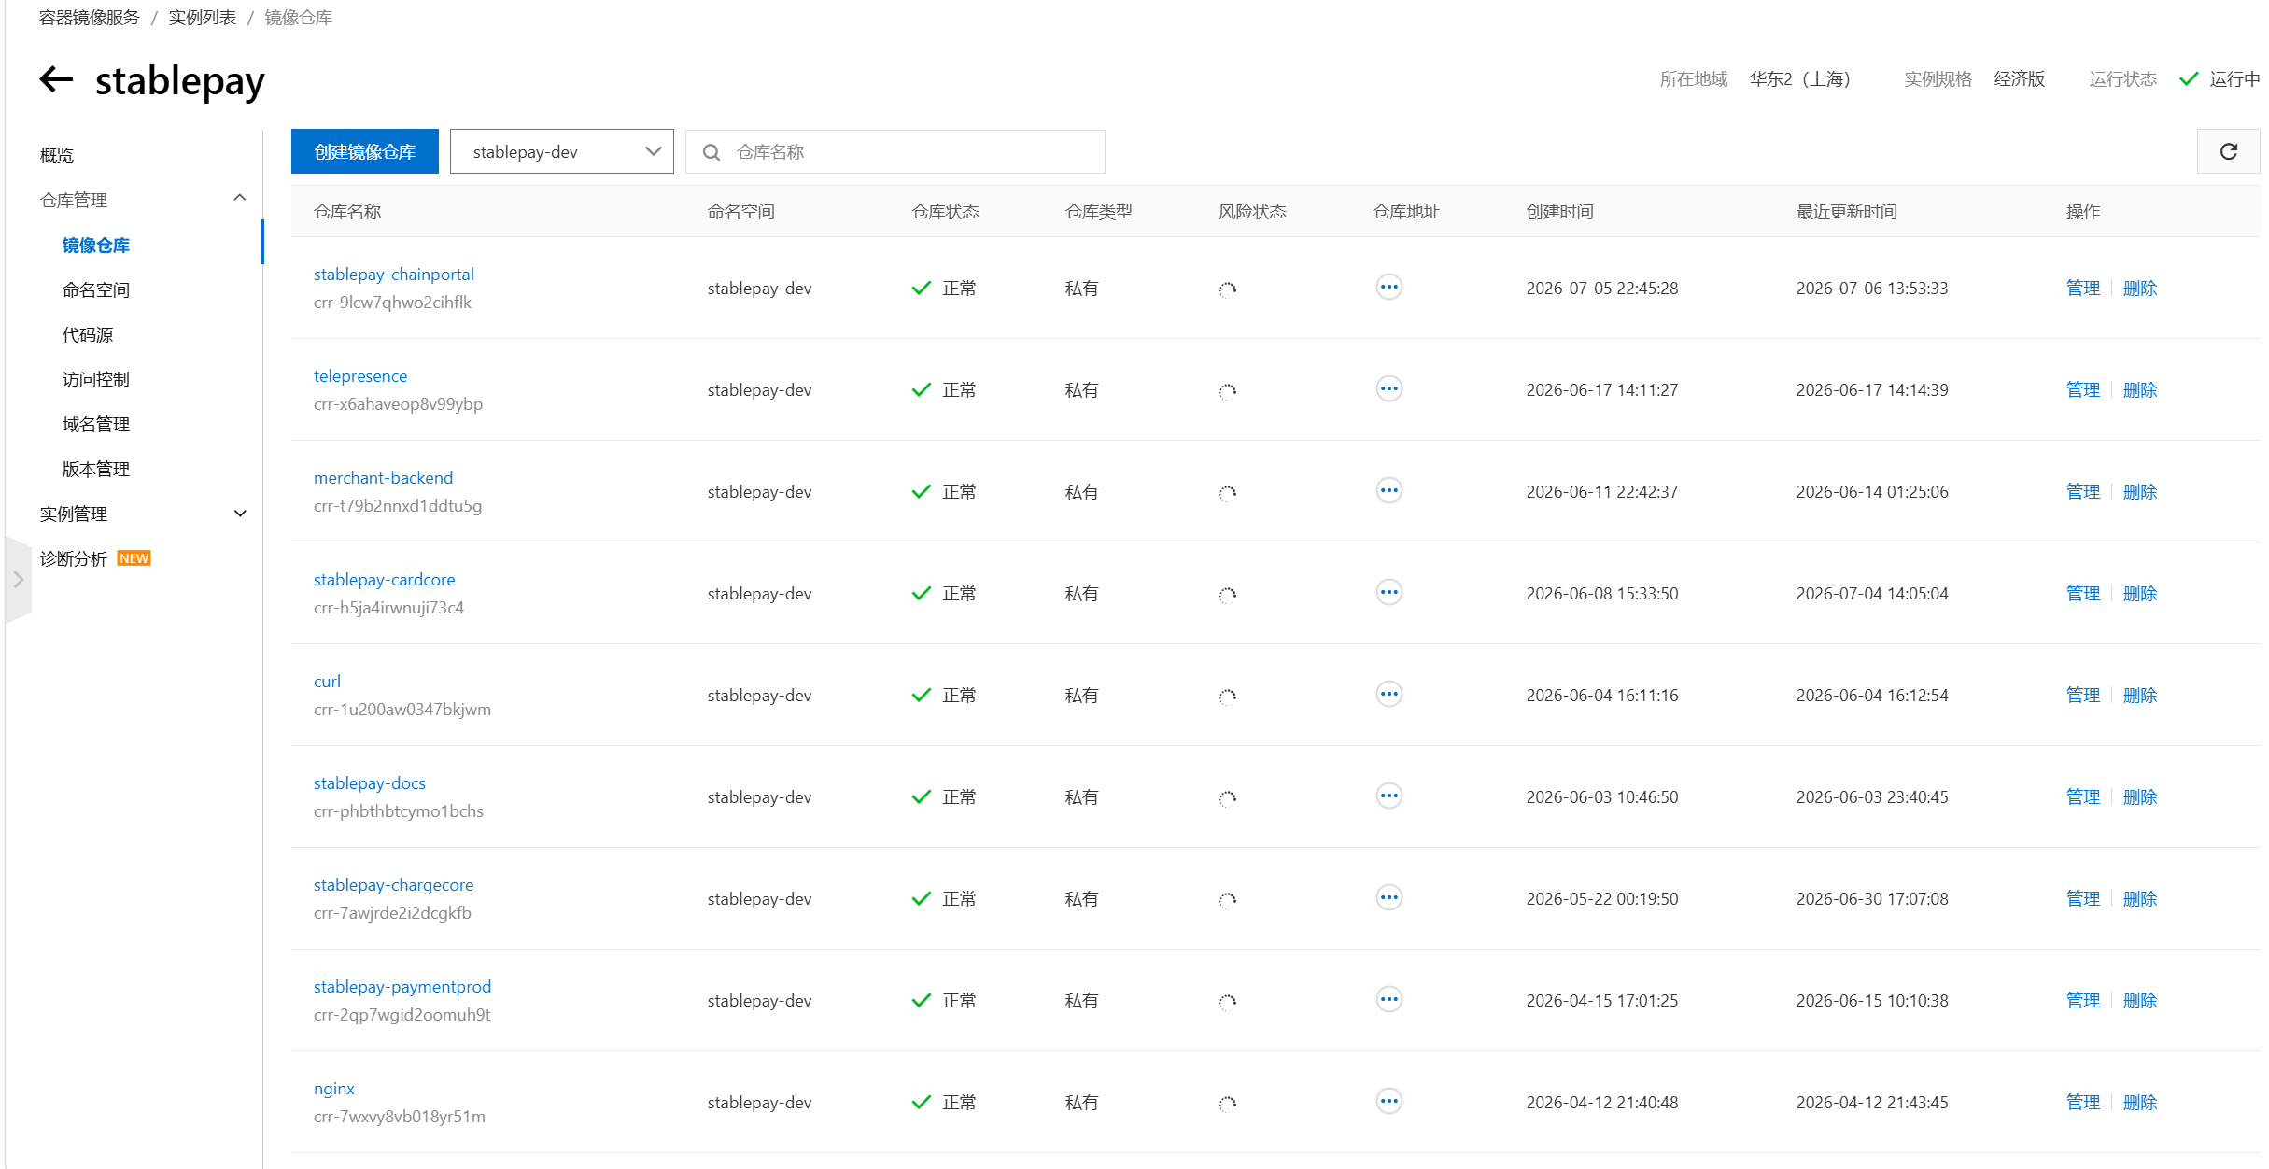
技术方案
13
2.2 云端运维
我们把多微服务系统真正部署到云端，形成从本地开发、镜像构建、集群运行到公网访问的完整交付链路。
Notes:
研究尺度单一，缺乏动态研究
研究尺度上宏观（区域、总体规划）尺度居多，缺乏中微观（详细规划）尺度精细化研究，导致研究应用与实际规划工作存在一定脱节。
更加直观、可视化、科学制定
生态状况
当前我国发展面临的问题可以概括为两个方面：
1、生态资源环境消耗难以支撑持续发展
一方面，我国战略性资源、能源的人均保有量远低于世界平均水平；另一方面，我国的全要素生产率伴随GDP的提升不增反降，生态环境的承载能力几近极限。延续既有发展模式不仅无法在中国国土上实现“中国梦”，甚至会成为“全人类的悲剧和灾难”（2011年奥巴马在白宫接受澳大利亚电视采访时讲话）。双重压力倒逼我国的发展方式从粗放型向集约型、从外延型向内涵型、从资源消耗型向创新驱动型转变。
2、不平衡不充分发展难以满足人民需要
我国的城镇化已进入快速发展的中后期，但区域差距、城乡差距并未明显缩小，部分领域甚至逐步扩大。经济增速和结构发生深刻变化，经济质量、效率、动力亟待变革；以“工业园区、房地产”为代表的空间产品跟不上人民日益增长的美好生活需要，呈现普遍性的空间供给“过剩”和资本循环“断路”，而在“良好生态环境”这种最普惠民生福祉上，空间供给能力却是逐渐下降的
随着社会经济的发展，生态系统和自然资源经历着持续利用、退化和破坏的过程。为减少人类活动对生态系统带来的危害，生态系统服务理论逐渐成为生态保护政策的核心[64]。
2.1 识别政策保护的目标 2.2 确定政策保护的区域 2.3 明确政策保护的受益者

Slide 16
技术方案
03
2.3 Agent Plugin
客户端
从 OpenClaw 插件出发，升级为服务整个 Agent 生态的支付客户端
这部分重点不在“工具数量”，而在于我们把支付能力产品化成了 Agent 可调用、可恢复、可审计、可控风险的一套客户端层。
OpenClaw 已上线
MCP SDK 在路上
CLI 补齐开发体验
已支撑飞书 / TUI 场景，证明 Agent 调支付工具这条路可以跑通。
目标是让 Claude Code、Codex、Cursor 等宿主都能共享同一套支付后端。
没有 IDE 宿主时，也能直接调试钱包、DID、限额与支付链路。
一句话：后端微服务解决“支付怎么完成”，客户端层解决“Agent 怎么安全地把它用起来”。
Notes:
研究尺度单一，缺乏动态研究
研究尺度上宏观（区域、总体规划）尺度居多，缺乏中微观（详细规划）尺度精细化研究，导致研究应用与实际规划工作存在一定脱节。
更加直观、可视化、科学制定
生态状况
当前我国发展面临的问题可以概括为两个方面：
1、生态资源环境消耗难以支撑持续发展
一方面，我国战略性资源、能源的人均保有量远低于世界平均水平；另一方面，我国的全要素生产率伴随GDP的提升不增反降，生态环境的承载能力几近极限。延续既有发展模式不仅无法在中国国土上实现“中国梦”，甚至会成为“全人类的悲剧和灾难”（2011年奥巴马在白宫接受澳大利亚电视采访时讲话）。双重压力倒逼我国的发展方式从粗放型向集约型、从外延型向内涵型、从资源消耗型向创新驱动型转变。
2、不平衡不充分发展难以满足人民需要
我国的城镇化已进入快速发展的中后期，但区域差距、城乡差距并未明显缩小，部分领域甚至逐步扩大。经济增速和结构发生深刻变化，经济质量、效率、动力亟待变革；以“工业园区、房地产”为代表的空间产品跟不上人民日益增长的美好生活需要，呈现普遍性的空间供给“过剩”和资本循环“断路”，而在“良好生态环境”这种最普惠民生福祉上，空间供给能力却是逐渐下降的
随着社会经济的发展，生态系统和自然资源经历着持续利用、退化和破坏的过程。为减少人类活动对生态系统带来的危害，生态系统服务理论逐渐成为生态保护政策的核心[64]。
2.1 识别政策保护的目标 2.2 确定政策保护的区域 2.3 明确政策保护的受益者

Slide 17
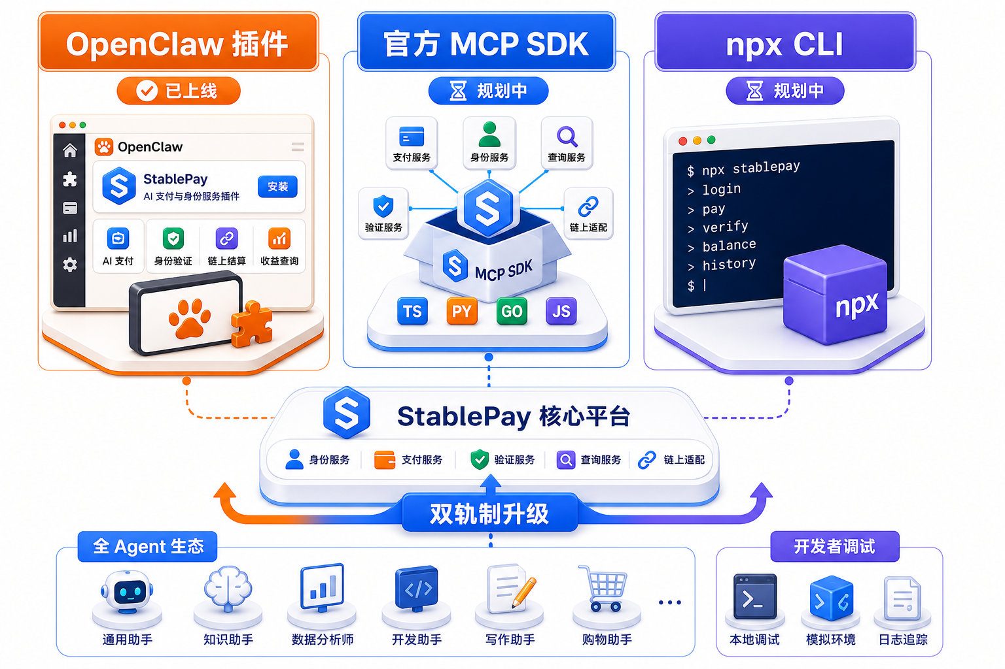
技术方案
03
2.3.1 客户端生态与升级
产品不是绑定在单一宿主里，而是从一开始就规划成“先跑通，再外扩”的双轨升级路线。
已证明：插件模式能跑通真实支付闭环
在扩张：MCP 把支付能力标准化输出
面向未来：CLI 让调试与演示更轻量
Notes:
研究尺度单一，缺乏动态研究
研究尺度上宏观（区域、总体规划）尺度居多，缺乏中微观（详细规划）尺度精细化研究，导致研究应用与实际规划工作存在一定脱节。
更加直观、可视化、科学制定
生态状况
当前我国发展面临的问题可以概括为两个方面：
1、生态资源环境消耗难以支撑持续发展
一方面，我国战略性资源、能源的人均保有量远低于世界平均水平；另一方面，我国的全要素生产率伴随GDP的提升不增反降，生态环境的承载能力几近极限。延续既有发展模式不仅无法在中国国土上实现“中国梦”，甚至会成为“全人类的悲剧和灾难”（2011年奥巴马在白宫接受澳大利亚电视采访时讲话）。双重压力倒逼我国的发展方式从粗放型向集约型、从外延型向内涵型、从资源消耗型向创新驱动型转变。
2、不平衡不充分发展难以满足人民需要
我国的城镇化已进入快速发展的中后期，但区域差距、城乡差距并未明显缩小，部分领域甚至逐步扩大。经济增速和结构发生深刻变化，经济质量、效率、动力亟待变革；以“工业园区、房地产”为代表的空间产品跟不上人民日益增长的美好生活需要，呈现普遍性的空间供给“过剩”和资本循环“断路”，而在“良好生态环境”这种最普惠民生福祉上，空间供给能力却是逐渐下降的
随着社会经济的发展，生态系统和自然资源经历着持续利用、退化和破坏的过程。为减少人类活动对生态系统带来的危害，生态系统服务理论逐渐成为生态保护政策的核心[64]。
2.1 识别政策保护的目标 2.2 确定政策保护的区域 2.3 明确政策保护的受益者

Slide 18
技术方案
03
2.3.2 工具能力矩阵
当前插件已注册 18 个工具。对外不需要把它们逐个背出来，更适合按“用户任务”分成 4 组讲。
A. 身份与钱包
B. 支付与策略
stablepay_runtime_status
stablepay_create_local_wallet
stablepay_bind_existing_wallet
stablepay_register_local_did
stablepay_configure_payment_limits
stablepay_build_payment_policy
stablepay_pay_via_gateway
stablepay_query_balance
解决 Agent 拥有“可签名、可持有资产”的本地身份
解决 Agent 在限额内自主支付，并知道自己还能付多少
C. 商家与验证
D. 引导与运维
stablepay_generate_verify_link
stablepay_get_verify_status
stablepay_query_sales
stablepay_merchant_buy_product
stablepay_doctor
stablepay_onboard
stablepay_operating_manual
stablepay_merchant_get_product
解决用户实名门槛、商家接入、已购验证与销售查询
解决首次初始化、状态恢复、故障诊断和日常操作说明
讲法建议：不要说“我们有 18 个工具”，而是说“我们把 Agent 支付拆成了四类能力，用户只在对应任务里看到必要工具”。
Notes:
研究尺度单一，缺乏动态研究
研究尺度上宏观（区域、总体规划）尺度居多，缺乏中微观（详细规划）尺度精细化研究，导致研究应用与实际规划工作存在一定脱节。
更加直观、可视化、科学制定
生态状况
当前我国发展面临的问题可以概括为两个方面：
1、生态资源环境消耗难以支撑持续发展
一方面，我国战略性资源、能源的人均保有量远低于世界平均水平；另一方面，我国的全要素生产率伴随GDP的提升不增反降，生态环境的承载能力几近极限。延续既有发展模式不仅无法在中国国土上实现“中国梦”，甚至会成为“全人类的悲剧和灾难”（2011年奥巴马在白宫接受澳大利亚电视采访时讲话）。双重压力倒逼我国的发展方式从粗放型向集约型、从外延型向内涵型、从资源消耗型向创新驱动型转变。
2、不平衡不充分发展难以满足人民需要
我国的城镇化已进入快速发展的中后期，但区域差距、城乡差距并未明显缩小，部分领域甚至逐步扩大。经济增速和结构发生深刻变化，经济质量、效率、动力亟待变革；以“工业园区、房地产”为代表的空间产品跟不上人民日益增长的美好生活需要，呈现普遍性的空间供给“过剩”和资本循环“断路”，而在“良好生态环境”这种最普惠民生福祉上，空间供给能力却是逐渐下降的
随着社会经济的发展，生态系统和自然资源经历着持续利用、退化和破坏的过程。为减少人类活动对生态系统带来的危害，生态系统服务理论逐渐成为生态保护政策的核心[64]。
2.1 识别政策保护的目标 2.2 确定政策保护的区域 2.3 明确政策保护的受益者

Slide 19
技术方案
03
2.3.3 Onboarding 状态机
初始化不是让用户一次填完所有配置，而是按状态机逐步推进；每一步先 doctor，再前进。
1
local_config
2
master_key
3
backend
4
wallet
5
did
确认本地配置目录、插件运行时和基础文件路径可用。
生成或恢复 master key，后续本地状态都靠它加密。
确认网关、DID、验证等后端地址配置正确。
创建新钱包或绑定已有钱包，进入真正可签名状态。
把本地钱包注册为 did:solana 身份，绑定链上公钥。
6
payment_limits
7
x_verification
8
balance_or_funding
配置单笔限额和自动扣款阈值，给 Agent 画安全边界。
通过验证链接完成 X 绑定和奖励领取闭环。
检查余额是否足以购买，必要时引导充值或领 1 USDC。
状态恢复小巧思：stablepay_onboard 返回 onboard_session_id，24 小时内可继续上次进度，不怕 LLM 上下文被压缩。
Notes:
研究尺度单一，缺乏动态研究
研究尺度上宏观（区域、总体规划）尺度居多，缺乏中微观（详细规划）尺度精细化研究，导致研究应用与实际规划工作存在一定脱节。
更加直观、可视化、科学制定
生态状况
当前我国发展面临的问题可以概括为两个方面：
1、生态资源环境消耗难以支撑持续发展
一方面，我国战略性资源、能源的人均保有量远低于世界平均水平；另一方面，我国的全要素生产率伴随GDP的提升不增反降，生态环境的承载能力几近极限。延续既有发展模式不仅无法在中国国土上实现“中国梦”，甚至会成为“全人类的悲剧和灾难”（2011年奥巴马在白宫接受澳大利亚电视采访时讲话）。双重压力倒逼我国的发展方式从粗放型向集约型、从外延型向内涵型、从资源消耗型向创新驱动型转变。
2、不平衡不充分发展难以满足人民需要
我国的城镇化已进入快速发展的中后期，但区域差距、城乡差距并未明显缩小，部分领域甚至逐步扩大。经济增速和结构发生深刻变化，经济质量、效率、动力亟待变革；以“工业园区、房地产”为代表的空间产品跟不上人民日益增长的美好生活需要，呈现普遍性的空间供给“过剩”和资本循环“断路”，而在“良好生态环境”这种最普惠民生福祉上，空间供给能力却是逐渐下降的
随着社会经济的发展，生态系统和自然资源经历着持续利用、退化和破坏的过程。为减少人类活动对生态系统带来的危害，生态系统服务理论逐渐成为生态保护政策的核心[64]。
2.1 识别政策保护的目标 2.2 确定政策保护的区域 2.3 明确政策保护的受益者

Slide 20
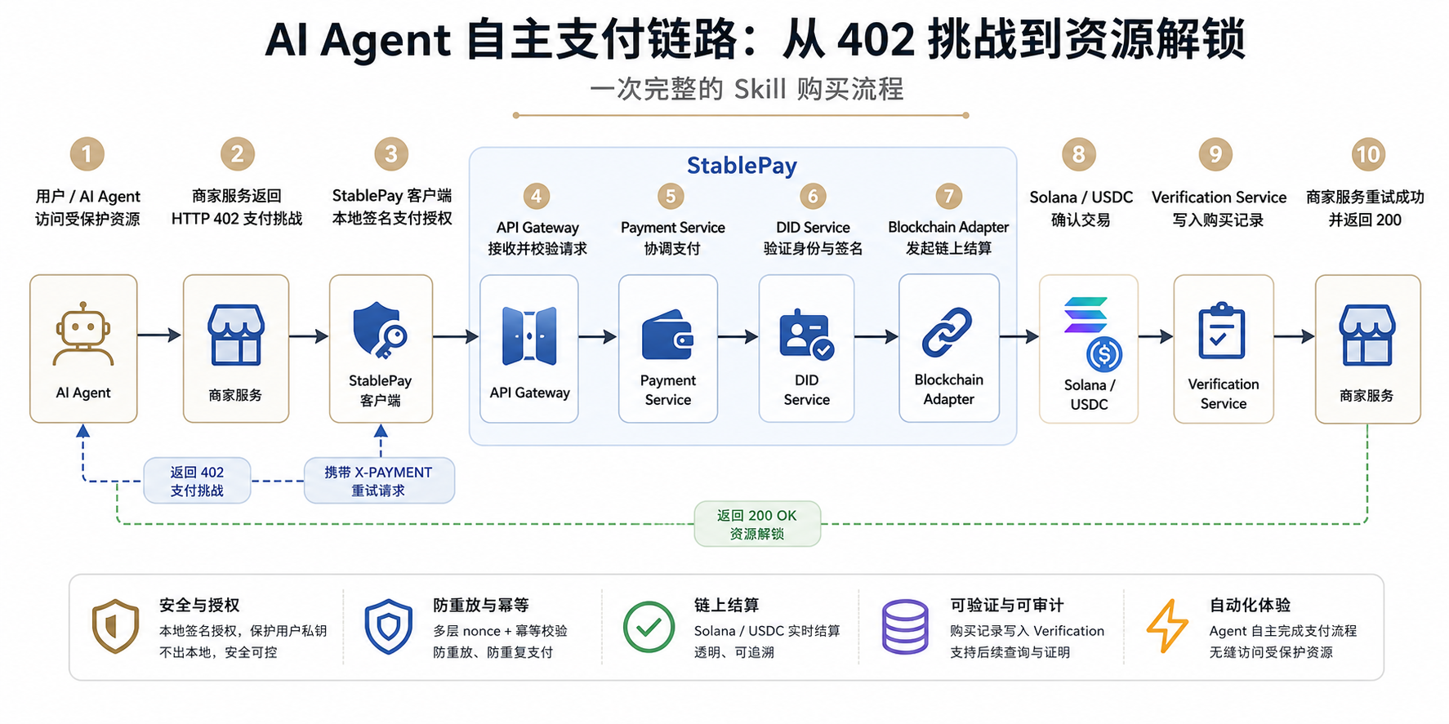
技术方案
03
2.3.4 Agent 支付全链路
这一页建议用图讲。核心逻辑是：商家先返回 402，客户端本地签名后重试，StablePay 后端负责验签、结算、写购买记录。
Notes:
研究尺度单一，缺乏动态研究
研究尺度上宏观（区域、总体规划）尺度居多，缺乏中微观（详细规划）尺度精细化研究，导致研究应用与实际规划工作存在一定脱节。
更加直观、可视化、科学制定
生态状况
当前我国发展面临的问题可以概括为两个方面：
1、生态资源环境消耗难以支撑持续发展
一方面，我国战略性资源、能源的人均保有量远低于世界平均水平；另一方面，我国的全要素生产率伴随GDP的提升不增反降，生态环境的承载能力几近极限。延续既有发展模式不仅无法在中国国土上实现“中国梦”，甚至会成为“全人类的悲剧和灾难”（2011年奥巴马在白宫接受澳大利亚电视采访时讲话）。双重压力倒逼我国的发展方式从粗放型向集约型、从外延型向内涵型、从资源消耗型向创新驱动型转变。
2、不平衡不充分发展难以满足人民需要
我国的城镇化已进入快速发展的中后期，但区域差距、城乡差距并未明显缩小，部分领域甚至逐步扩大。经济增速和结构发生深刻变化，经济质量、效率、动力亟待变革；以“工业园区、房地产”为代表的空间产品跟不上人民日益增长的美好生活需要，呈现普遍性的空间供给“过剩”和资本循环“断路”，而在“良好生态环境”这种最普惠民生福祉上，空间供给能力却是逐渐下降的
随着社会经济的发展，生态系统和自然资源经历着持续利用、退化和破坏的过程。为减少人类活动对生态系统带来的危害，生态系统服务理论逐渐成为生态保护政策的核心[64]。
2.1 识别政策保护的目标 2.2 确定政策保护的区域 2.3 明确政策保护的受益者

Slide 21
技术方案
03
2.3.5 插件安全设计
真正难的不是“把钱付出去”，而是“让 LLM 在正确边界内付钱，并在失败时不会误判”。
失败显式返回
大额二次确认
本地状态加密
质量保障
• settled.ok=false 时直接返回 failed / policy_denied / manual_confirmation_required
• 避免模型把“有返回”误解成“支付成功”
• 把工具层的失败语义暴露给宿主
• 超过 single_purchase_limit_usdc 或 auto_purchase_threshold_usdc 必须确认
• 没有 confirm_over_threshold 参数就拒签
• 签名前后各做一次策略门校验
• master key 默认存在 ~/.stablepay-openclaw/master.key
• state 文件用 AES-256-GCM 加密
• debug 日志走 stderr，不污染工具 stdout
• eval trace 记录工具选择准确率、参数准确率、任务完成率
• jargon leak 检测避免把底层术语暴露给用户
• 支付工具不是“能用就行”，还要评估体验与安全
Notes:
研究尺度单一，缺乏动态研究
研究尺度上宏观（区域、总体规划）尺度居多，缺乏中微观（详细规划）尺度精细化研究，导致研究应用与实际规划工作存在一定脱节。
更加直观、可视化、科学制定
生态状况
当前我国发展面临的问题可以概括为两个方面：
1、生态资源环境消耗难以支撑持续发展
一方面，我国战略性资源、能源的人均保有量远低于世界平均水平；另一方面，我国的全要素生产率伴随GDP的提升不增反降，生态环境的承载能力几近极限。延续既有发展模式不仅无法在中国国土上实现“中国梦”，甚至会成为“全人类的悲剧和灾难”（2011年奥巴马在白宫接受澳大利亚电视采访时讲话）。双重压力倒逼我国的发展方式从粗放型向集约型、从外延型向内涵型、从资源消耗型向创新驱动型转变。
2、不平衡不充分发展难以满足人民需要
我国的城镇化已进入快速发展的中后期，但区域差距、城乡差距并未明显缩小，部分领域甚至逐步扩大。经济增速和结构发生深刻变化，经济质量、效率、动力亟待变革；以“工业园区、房地产”为代表的空间产品跟不上人民日益增长的美好生活需要，呈现普遍性的空间供给“过剩”和资本循环“断路”，而在“良好生态环境”这种最普惠民生福祉上，空间供给能力却是逐渐下降的
随着社会经济的发展，生态系统和自然资源经历着持续利用、退化和破坏的过程。为减少人类活动对生态系统带来的危害，生态系统服务理论逐渐成为生态保护政策的核心[64]。
2.1 识别政策保护的目标 2.2 确定政策保护的区域 2.3 明确政策保护的受益者

Slide 22
最终成果
04
3. 最终成果
成果
我们不只做了一个 demo，而是跑通了“用户用得上、商家接得进、后端撑得住”的三条结果链路
这一部分建议按用户侧、开发者侧、平台运行侧三页展开，让老板一眼看到成果不是停留在某个单点技术演示。
用户闭环
开发者闭环
平台闭环
开户、验证、充值、购买、到账都能走通。
商家后端可返回 402，并依赖 verify 结果放行。
微服务、消息流与云端部署可稳定演示。
Notes:
研究尺度单一，缺乏动态研究
研究尺度上宏观（区域、总体规划）尺度居多，缺乏中微观（详细规划）尺度精细化研究，导致研究应用与实际规划工作存在一定脱节。
更加直观、可视化、科学制定
生态状况
当前我国发展面临的问题可以概括为两个方面：
1、生态资源环境消耗难以支撑持续发展
一方面，我国战略性资源、能源的人均保有量远低于世界平均水平；另一方面，我国的全要素生产率伴随GDP的提升不增反降，生态环境的承载能力几近极限。延续既有发展模式不仅无法在中国国土上实现“中国梦”，甚至会成为“全人类的悲剧和灾难”（2011年奥巴马在白宫接受澳大利亚电视采访时讲话）。双重压力倒逼我国的发展方式从粗放型向集约型、从外延型向内涵型、从资源消耗型向创新驱动型转变。
2、不平衡不充分发展难以满足人民需要
我国的城镇化已进入快速发展的中后期，但区域差距、城乡差距并未明显缩小，部分领域甚至逐步扩大。经济增速和结构发生深刻变化，经济质量、效率、动力亟待变革；以“工业园区、房地产”为代表的空间产品跟不上人民日益增长的美好生活需要，呈现普遍性的空间供给“过剩”和资本循环“断路”，而在“良好生态环境”这种最普惠民生福祉上，空间供给能力却是逐渐下降的
随着社会经济的发展，生态系统和自然资源经历着持续利用、退化和破坏的过程。为减少人类活动对生态系统带来的危害，生态系统服务理论逐渐成为生态保护政策的核心[64]。
2.1 识别政策保护的目标 2.2 确定政策保护的区域 2.3 明确政策保护的受益者

Slide 23
最终成果
04
3.1 用户侧闭环
从用户视角看，StablePay 最关键的价值是把“Agent 自己买东西”这件事，做成了可感知的一条顺滑流程。
1
安装插件
2
自动开户
3
跳转验证
4
领取奖励
5
配置限额
6
自动小额购买
7
大额人工确认
用户说一句“帮我初始化 StablePay 插件”。
创建本地钱包并注册 DID。
打开 verify 链接完成 X 绑定。
Verify & Claim 后收到 1 USDC。
设置 50 USDC 总限额与 5 USDC 自动阈值。
购买 3 USDC Skill，Agent 自动完成支付。
购买 15 USDC Skill 时弹确认，再完成扣款。
自动支付场景
确认支付场景
• 3 USDC 商品低于自动阈值，客户端直接签名支付
• 支付后余额从 50 降到 47，形成清晰结果反馈
• 15 USDC 商品超过阈值，不允许 LLM 自己做主
• 用户确认后再执行，余额从 47 降到 32
Notes:
研究尺度单一，缺乏动态研究
研究尺度上宏观（区域、总体规划）尺度居多，缺乏中微观（详细规划）尺度精细化研究，导致研究应用与实际规划工作存在一定脱节。
更加直观、可视化、科学制定
生态状况
当前我国发展面临的问题可以概括为两个方面：
1、生态资源环境消耗难以支撑持续发展
一方面，我国战略性资源、能源的人均保有量远低于世界平均水平；另一方面，我国的全要素生产率伴随GDP的提升不增反降，生态环境的承载能力几近极限。延续既有发展模式不仅无法在中国国土上实现“中国梦”，甚至会成为“全人类的悲剧和灾难”（2011年奥巴马在白宫接受澳大利亚电视采访时讲话）。双重压力倒逼我国的发展方式从粗放型向集约型、从外延型向内涵型、从资源消耗型向创新驱动型转变。
2、不平衡不充分发展难以满足人民需要
我国的城镇化已进入快速发展的中后期，但区域差距、城乡差距并未明显缩小，部分领域甚至逐步扩大。经济增速和结构发生深刻变化，经济质量、效率、动力亟待变革；以“工业园区、房地产”为代表的空间产品跟不上人民日益增长的美好生活需要，呈现普遍性的空间供给“过剩”和资本循环“断路”，而在“良好生态环境”这种最普惠民生福祉上，空间供给能力却是逐渐下降的
随着社会经济的发展，生态系统和自然资源经历着持续利用、退化和破坏的过程。为减少人类活动对生态系统带来的危害，生态系统服务理论逐渐成为生态保护政策的核心[64]。
2.1 识别政策保护的目标 2.2 确定政策保护的区域 2.3 明确政策保护的受益者

Slide 24
最终成果
04
3.2 开发者侧闭环
我们同时验证了商家接入路径。样例商家后端不是“假装接入”，而是真的把 StablePay 当作一个外部支付底座来调用。
接入步骤
为什么这条闭环重要
• 开发者创建钱包并注册 Skill DID
• 把 SKILL_DID 写进 skill.md 或 merchant 配置
• merchant backend 的 /execute 先调 Verification /verify
• 未购买时返回 402，让客户端走支付重试链路
• 支付完成后重试业务请求，最终返回 200
• 商家不需要自己做链上支付，只需要会返回 402 challenge
• StablePay 客户端拦截、签名、支付、重试全部自动完成
• 商家只关心“这个 Agent 有没有买过”，而不是钱包细节
• 这证明 StablePay 可以作为 Skill 市场的支付底层被复用
Notes:
研究尺度单一，缺乏动态研究
研究尺度上宏观（区域、总体规划）尺度居多，缺乏中微观（详细规划）尺度精细化研究，导致研究应用与实际规划工作存在一定脱节。
更加直观、可视化、科学制定
生态状况
当前我国发展面临的问题可以概括为两个方面：
1、生态资源环境消耗难以支撑持续发展
一方面，我国战略性资源、能源的人均保有量远低于世界平均水平；另一方面，我国的全要素生产率伴随GDP的提升不增反降，生态环境的承载能力几近极限。延续既有发展模式不仅无法在中国国土上实现“中国梦”，甚至会成为“全人类的悲剧和灾难”（2011年奥巴马在白宫接受澳大利亚电视采访时讲话）。双重压力倒逼我国的发展方式从粗放型向集约型、从外延型向内涵型、从资源消耗型向创新驱动型转变。
2、不平衡不充分发展难以满足人民需要
我国的城镇化已进入快速发展的中后期，但区域差距、城乡差距并未明显缩小，部分领域甚至逐步扩大。经济增速和结构发生深刻变化，经济质量、效率、动力亟待变革；以“工业园区、房地产”为代表的空间产品跟不上人民日益增长的美好生活需要，呈现普遍性的空间供给“过剩”和资本循环“断路”，而在“良好生态环境”这种最普惠民生福祉上，空间供给能力却是逐渐下降的
随着社会经济的发展，生态系统和自然资源经历着持续利用、退化和破坏的过程。为减少人类活动对生态系统带来的危害，生态系统服务理论逐渐成为生态保护政策的核心[64]。
2.1 识别政策保护的目标 2.2 确定政策保护的区域 2.3 明确政策保护的受益者

Slide 25
最终成果
04
3.3 后端与云上运行
这一页先为你的实拍图留坑位。建议后续补上 kubectl、ACK 控制台、ACR 镜像列表和域名访问结果四类截图。
ACR 镜像列表截图位
ACK Pod / Service 截图位
Ingress / 域名访问截图位
• 可以现场敲：kubectl get pods -n zheda-agent、kubectl get ingress -n zheda-agent、kubectl rollout status deployment/<svc>
• 讲法重点不是命令本身，而是“服务在跑、入口可达、版本能滚动更新、异常能回滚”
• 如果时间紧，这页甚至只放 2 张全景截图 + 3 条结果结论就够了
Notes:
研究尺度单一，缺乏动态研究
研究尺度上宏观（区域、总体规划）尺度居多，缺乏中微观（详细规划）尺度精细化研究，导致研究应用与实际规划工作存在一定脱节。
更加直观、可视化、科学制定
生态状况
当前我国发展面临的问题可以概括为两个方面：
1、生态资源环境消耗难以支撑持续发展
一方面，我国战略性资源、能源的人均保有量远低于世界平均水平；另一方面，我国的全要素生产率伴随GDP的提升不增反降，生态环境的承载能力几近极限。延续既有发展模式不仅无法在中国国土上实现“中国梦”，甚至会成为“全人类的悲剧和灾难”（2011年奥巴马在白宫接受澳大利亚电视采访时讲话）。双重压力倒逼我国的发展方式从粗放型向集约型、从外延型向内涵型、从资源消耗型向创新驱动型转变。
2、不平衡不充分发展难以满足人民需要
我国的城镇化已进入快速发展的中后期，但区域差距、城乡差距并未明显缩小，部分领域甚至逐步扩大。经济增速和结构发生深刻变化，经济质量、效率、动力亟待变革；以“工业园区、房地产”为代表的空间产品跟不上人民日益增长的美好生活需要，呈现普遍性的空间供给“过剩”和资本循环“断路”，而在“良好生态环境”这种最普惠民生福祉上，空间供给能力却是逐渐下降的
随着社会经济的发展，生态系统和自然资源经历着持续利用、退化和破坏的过程。为减少人类活动对生态系统带来的危害，生态系统服务理论逐渐成为生态保护政策的核心[64]。
2.1 识别政策保护的目标 2.2 确定政策保护的区域 2.3 明确政策保护的受益者

Slide 26
总结与展望
08
4. 总结与展望
复盘
项目已经证明：Agent 自主支付这件事，不只是概念，已经能被拆成可工程化落地的一整套系统
最后部分建议讲三件事：我们验证了什么、用户卡在哪里、接下来最值得继续做什么。
验证了方向
暴露了瓶颈
指向了下一步
402 + DID + 稳定币结算，确实能支撑 Agent 购买 Skill。
新手 onboarding、资金获取和客户端生态覆盖仍是门槛。
MCP SDK、capability 复用、更多商家场景会把它推向平台化。
Notes:
研究尺度单一，缺乏动态研究
研究尺度上宏观（区域、总体规划）尺度居多，缺乏中微观（详细规划）尺度精细化研究，导致研究应用与实际规划工作存在一定脱节。
更加直观、可视化、科学制定
生态状况
当前我国发展面临的问题可以概括为两个方面：
1、生态资源环境消耗难以支撑持续发展
一方面，我国战略性资源、能源的人均保有量远低于世界平均水平；另一方面，我国的全要素生产率伴随GDP的提升不增反降，生态环境的承载能力几近极限。延续既有发展模式不仅无法在中国国土上实现“中国梦”，甚至会成为“全人类的悲剧和灾难”（2011年奥巴马在白宫接受澳大利亚电视采访时讲话）。双重压力倒逼我国的发展方式从粗放型向集约型、从外延型向内涵型、从资源消耗型向创新驱动型转变。
2、不平衡不充分发展难以满足人民需要
我国的城镇化已进入快速发展的中后期，但区域差距、城乡差距并未明显缩小，部分领域甚至逐步扩大。经济增速和结构发生深刻变化，经济质量、效率、动力亟待变革；以“工业园区、房地产”为代表的空间产品跟不上人民日益增长的美好生活需要，呈现普遍性的空间供给“过剩”和资本循环“断路”，而在“良好生态环境”这种最普惠民生福祉上，空间供给能力却是逐渐下降的
随着社会经济的发展，生态系统和自然资源经历着持续利用、退化和破坏的过程。为减少人类活动对生态系统带来的危害，生态系统服务理论逐渐成为生态保护政策的核心[64]。
2.1 识别政策保护的目标 2.2 确定政策保护的区域 2.3 明确政策保护的受益者

Slide 27
总结与展望
08
4.1 用户测试反馈与改进
我们一共做了 10 人测试，最有价值的不是“顺不顺”，而是看清楚不同用户在什么地方卡住。
用户画像
主要痛点
对应改进
• 纯小白：文档与 onboarding 是生死线
• 理工科 / Coding 用户：配置能过，但 USDC 获取困难
• 已有 OpenClaw 用户：整体最顺
• onboarding 中会跳过 X 验证
• 奖励到账感知弱，闭环不强
• 1 USDC 启动资金门槛仍偏高
• 文档对非技术用户不够友好
• 新增 x_verification 与 reward_claim 步骤
• 余额轮询确认奖励到账
• 手动水龙头 + 礼品码页面增强激励
• 用 Mintlify + llms.txt + MCP 重写文档入口
Notes:
研究尺度单一，缺乏动态研究
研究尺度上宏观（区域、总体规划）尺度居多，缺乏中微观（详细规划）尺度精细化研究，导致研究应用与实际规划工作存在一定脱节。
更加直观、可视化、科学制定
生态状况
当前我国发展面临的问题可以概括为两个方面：
1、生态资源环境消耗难以支撑持续发展
一方面，我国战略性资源、能源的人均保有量远低于世界平均水平；另一方面，我国的全要素生产率伴随GDP的提升不增反降，生态环境的承载能力几近极限。延续既有发展模式不仅无法在中国国土上实现“中国梦”，甚至会成为“全人类的悲剧和灾难”（2011年奥巴马在白宫接受澳大利亚电视采访时讲话）。双重压力倒逼我国的发展方式从粗放型向集约型、从外延型向内涵型、从资源消耗型向创新驱动型转变。
2、不平衡不充分发展难以满足人民需要
我国的城镇化已进入快速发展的中后期，但区域差距、城乡差距并未明显缩小，部分领域甚至逐步扩大。经济增速和结构发生深刻变化，经济质量、效率、动力亟待变革；以“工业园区、房地产”为代表的空间产品跟不上人民日益增长的美好生活需要，呈现普遍性的空间供给“过剩”和资本循环“断路”，而在“良好生态环境”这种最普惠民生福祉上，空间供给能力却是逐渐下降的
随着社会经济的发展，生态系统和自然资源经历着持续利用、退化和破坏的过程。为减少人类活动对生态系统带来的危害，生态系统服务理论逐渐成为生态保护政策的核心[64]。
2.1 识别政策保护的目标 2.2 确定政策保护的区域 2.3 明确政策保护的受益者

Slide 28
总结与展望
08
4.2 技术栈收获与致谢
最后一页建议一半讲成长，一半讲感谢。这样既能收束技术价值，也能把合作支持清楚地交代出来。
技术栈与新体验
致谢
• 第一次把 Kitex / Hertz / Thrift / RocketMQ / ACK 串成完整工程系统
• 学到的不是单点 API，而是如何把支付、身份、链上、部署和客户端协作起来
• 真正体验了一次从 PRD 到 demo 再到上云运维的工程闭环
• 感谢 StablePay 提供课题方向、技术方案支持与云资源
• 感谢 Jun Tan 在架构、排障与资源协调上的深度指导
• 感谢 X-Lab 提供真实项目实践机会
• 感谢团队同学从 1 月到期末周持续投入，把 5 万行工程真正跑起来
Notes:
研究尺度单一，缺乏动态研究
研究尺度上宏观（区域、总体规划）尺度居多，缺乏中微观（详细规划）尺度精细化研究，导致研究应用与实际规划工作存在一定脱节。
更加直观、可视化、科学制定
生态状况
当前我国发展面临的问题可以概括为两个方面：
1、生态资源环境消耗难以支撑持续发展
一方面，我国战略性资源、能源的人均保有量远低于世界平均水平；另一方面，我国的全要素生产率伴随GDP的提升不增反降，生态环境的承载能力几近极限。延续既有发展模式不仅无法在中国国土上实现“中国梦”，甚至会成为“全人类的悲剧和灾难”（2011年奥巴马在白宫接受澳大利亚电视采访时讲话）。双重压力倒逼我国的发展方式从粗放型向集约型、从外延型向内涵型、从资源消耗型向创新驱动型转变。
2、不平衡不充分发展难以满足人民需要
我国的城镇化已进入快速发展的中后期，但区域差距、城乡差距并未明显缩小，部分领域甚至逐步扩大。经济增速和结构发生深刻变化，经济质量、效率、动力亟待变革；以“工业园区、房地产”为代表的空间产品跟不上人民日益增长的美好生活需要，呈现普遍性的空间供给“过剩”和资本循环“断路”，而在“良好生态环境”这种最普惠民生福祉上，空间供给能力却是逐渐下降的
随着社会经济的发展，生态系统和自然资源经历着持续利用、退化和破坏的过程。为减少人类活动对生态系统带来的危害，生态系统服务理论逐渐成为生态保护政策的核心[64]。
2.1 识别政策保护的目标 2.2 确定政策保护的区域 2.3 明确政策保护的受益者

